Slide 1
营养物质的组成

Slide 2
一、蛋白质
（1）蛋白质是构成人体细胞的基本物质。
作用
蛋白质
（2）蛋白质被氧化分解，为人体的生理活 动提供能量。
缺乏症
儿童发育不良，生长迟滞， 成人会出现贫血.
来源:
瘦肉、鱼、奶、蛋、豆类和谷类等

Slide 3
二、糖类
（1）蛋白质是构成人体细胞的基本物质。
作用
糖类
（2）蛋白质被氧化分解，为人体的生理活 动提供能量。
来源:
食糖、谷类、豆类、根茎类等
人体摄入过多的糖类时，糖会储存起来，其中一些可以转变成 为脂肪。所以过多的摄入糖，能使人发胖。
另外，糖类中的纤维素，虽然人体不能吸收，但是，能够促进 肠道的蠕动，减低结肠炎和结肠癌的发病率。

Slide 4
三、脂肪
（1）供给能量的重要物质（储备）。
作用
脂肪
（2）与体温调节有关，特别是在寒冷时，脂肪产 热，维持体温的恒定。
来源:
猪油、奶油、蛋黄、花生油、芝麻、豆类、 硬果类

Slide 5
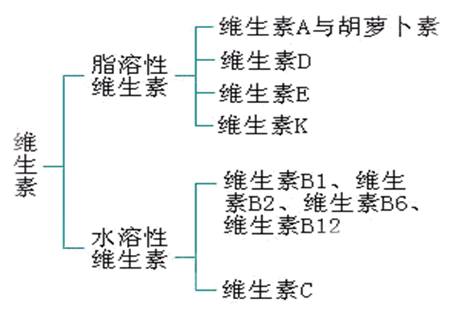
四、维生素

Slide 6
五、水——生命之源
我们每个人每天都要喝水。水 是人体内不可缺少的重要物质， 约占体重的60%～70%左右，水 是细胞的主要组成成分。
人体内的营养和废物等都必须 溶解在水里运输。

Slide 7
六、无机盐
在体内含量不多，仅占体重的4%左右， 但其作用十分重要。是构成人体组织的重 要材料和维持人体正常的生理活动。
例如：钙和磷是构成骨骼和牙齿的重 要成 分，缺钙的人患佝偻病（成年患骨软 化症） 再如：
铁是构成血红蛋白的一种成分。 缺铁会造成缺铁性贫血，而食物中的铁不 易被吸收。

Slide 8
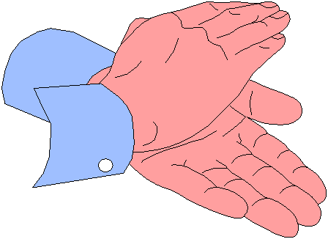
THANK YOU！

